Slide 1

Ngữ văn 6
Tập 1
Bài 1
Thực hành tiếng Việt

Slide 2



Slide 3










CHIA SẺ NHÓM ĐÔI
NỘI DUNG THẢO LUẬN
Dựa vào phần Kiến thức ngữ văn và kiến thức bậc Tiểu học, nhắc lại khái niệm, dấu hiệu nhận biết của từ đơn và từ phức (từ ghép, từ láy).

Slide 4


Slide 5

Từ
Từ phức
Từ ghép
Từ láy
Từ đơn
Nhắc lại kiến thức về từ đơn, từ phức (từ ghép, từ láy)

Slide 6

Nhắc lại kiến thức về từ đơn, từ phức (từ ghép, từ láy)
* Từ đơn
Là từ được cấu tạo bởi chỉ một tiếng.
VD: cây, lá, bút, sách,
áo, quần,…
* Từ phức
Là từ được cấu tạo từ hai tiếng trở lên.
VD: mênh mông, xe máy, sách giáo khoa,…

Slide 7
Nhắc lại kiến thức về từ đơn, từ phức (từ ghép, từ láy)
Khái niệm: Là những từ có cấu tạo từ hai tiếng trở lên, giữa các tiếng có quan hệ với nhau về mặt nghĩa.
Phân loại:
+ Từ ghép đẳng lập.
+ Từ ghép chính phụ.
Từ láy:
Khái niệm: Là những từ được cấu tạo bởi hai tiếng trở lên, giữa các tiếng có quan hệ với nhau về mặt âm. Trong từ láy chỉ có một tiếng gốc có nghĩa, các tiếng khác láy lại tiếng gốc.
Phân loại:
+ Láy bộ phận (láy âm và láy vần).
+ Láy toàn bộ.
Từ ghép:

Slide 8


Slide 9

Nhắc lại kiến thức về từ đơn, từ phức (từ ghép, từ láy)
THẢO LUẬN NHÓM
- Thời gian: 10 phút
- Nhiệm vụ: Hãy hoàn thành các bài tập sau:
Nhóm 1:
Bài tập 1
Nhóm 2:
Bài tập 2
Nhóm 4:
Bài tập 4
Nhóm 3:
Bài tập 3

Slide 10
Bài 1:
Kiểu CT từ |  | Ví dụ
Từ đơn |  | a. vừa, về, tâu, vua. b. từ, ngày, bị.
Từ phức | Từ ghép | a. sứ giả, kinh ngạc, mừng rỡ b. công chúa, mất tích, nhà vua, vô cùng
 | Từ láy | a. vội vàng. b. đau đớn.

Slide 11
Bài 2:
Ghép các yếu tố có nghĩa gần nhau hoặc giống nhau | Ghép các yếu tố có nghĩa trái ngược nhau
làng xóm, ngày đêm, tìm kiếm, tài giỏi, hiền lành, trốn tránh, giẫm đạp | trước sau, trên dưới, đầu đuôi, được thua, bờ cõi, non yếu, phải trái

Slide 12
Bài 3:
Từ ghép
Chỉ chất liệu để làm món ăn
bánh tẻ, bánh khoai, bánh đậu xanh, bánh cốm, bánh tôm, bánh khúc
Chỉ cách chế biến món ăn
bánh nướng
Chỉ tính chất của món ăn
Chỉ hình dáng của món ăn
bánh xốp
bánh tai voi,
bánh bèo

Slide 13

Bài 4:
Gợi tả dáng vẻ,
trạng thái của sự vật:
lủi thủi, rười rượi, rón rén
Gợi tả âm thanh:
véo von

Slide 14


Slide 15

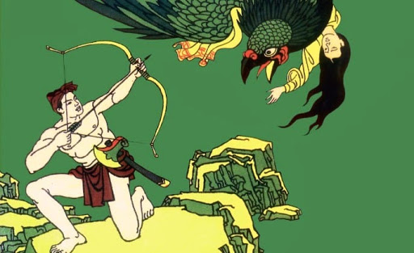
Viết đoạn văn (5-7 câu) miêu tả người anh hùng Thạch Sanh hoặc Thánh Gióng. Chỉ ra trong đoạn văn từ đơn, từ ghép và từ láy.

Slide 16


Slide 17





Hoàn thành các bài tập
phần Thực hành tiếng Việt
Soạn trước bài thực hành đọc hiểu: Sự tích Hồ Gươm

Slide 18


Slide 19



Like fanpage Hoc10 - Học 1 biết 10 để nhận thêm nhiều tài liệu giảng dạy
theo đường link:
Hoc10 – Học 1 biết 10
Hoặc truy cập qua QR code

